Slide 1
LIMITES
ENGENHARIAS
PROF. FERNANDO MACEDO CARNEIRO
IFCE - CAMPUS DE FORTALEZA

Slide 2
LIMITES – Breve histórico
No século XIX, Augustin Louis Cauchy estava procurando uma exposição rigorosamente correta do Cálculo para apresentar a seus estudantes de engenharia na École Polytechnique de Paris. Cauchy começou seu curso com uma definição moderna de limite. Em suas notas de aula, que se tornaram papers clássicos, Cauchy usou o limite como a base para a introdução precisa do conceito de continuidade e de convergência, de derivada e de integral. Entretanto, a Cauchy tinham passado desapercebidos alguns dos detalhes técnicos. Niels Henrik Abel (1802-1829) e Peter Gustav Lejeune Dirichlet estavam entre aqueles que procuravam por problemas delicados e não intuitivos.
Entre 1840 e 1850, enquanto era professor da High School, Karl Weierstrass determinou que a primeira etapa para corrigir esses erros deveria começar pela definição de limite de Cauchy em termos aritméticos estritos, usando-se somente valores absolutos (módulos) e desigualdades.
Disponível em<http://www.cepa.if.usp.br/e-calculo/ferramentas/limites/limites.htm.

Slide 3
Limites Intuitivos
O conceito de limite de uma função f é uma das idéias fundamentais que distinguem o Cálculo da Álgebra e da Trigonometria. Suponha que um físico deseje obter quanto vale determinada medida, quando a pressão do ar é zero. Na verdade é impossível obter o vácuo perfeito. Então um procedimento a ser adotado é experimentalmente efetuar-se essas medidas com valores cada vez menores de pressão, se os valores desta medida tendem para um determinado número L, admite-se que no vácuo ela seria igual ao valor L.
Se representarmos por x a pressão e a medida que quisermos for dada por f(x), então podemos representar esse resultado por:
Esta é uma situação em que se aplica o conceito matemático de limites. Tal conceito é de fundamental importância para o desenvolvimento teórico de derivadas e integrais que possuem várias aplicações na física, eletricidade, mecânica, etc.

Slide 4
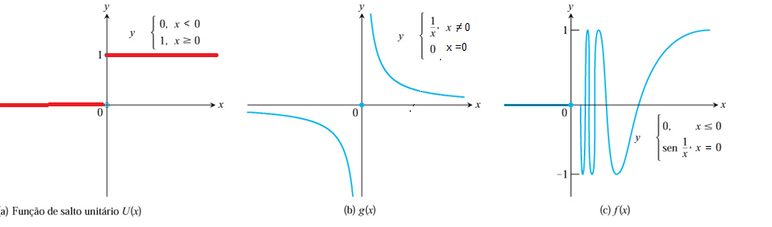
Limites Intuitivos

Slide 5
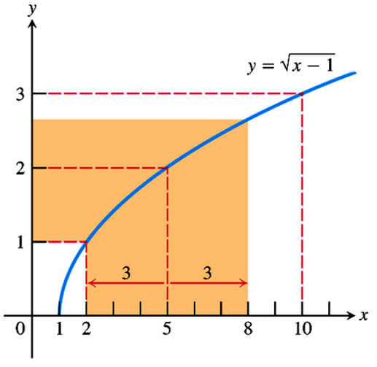

Slide 6
1. Como os avanços na tecnologia resultam na produção de calculadoras cada vez mais potentes e compactas, o preço das calculadoras atualmente no mercado diminui. Suponha que x meses a partir de agora, o preço de um certo modelo seja de
unidades monetárias (u. m.).
a) Qual será o preço daqui a 5 meses?
Resposta: P(5) = $ 45.
b) De quanto cairá o preço durante o quinto mês?
Resposta: P(5) - P(4) = 45 - 46 = $ 1.
c) Quando o preço será de $ 43 u. m.
Resposta: P(x) = 43 => Daqui a 9 meses.
d) O que acontecerá com o preço a longo prazo (x→ ∞)?
Resposta: P(x) → $ 40 quando x → ∞.

Slide 7
2. Supõe-se que a população de uma certa comunidade suburbana, daqui a t anos, será de:
a) Daqui a 9 anos, qual será a população da comunidade?
Resposta: P(9) = 194/10 = 19,4 milhares
b) De quanto a população crescerá durante o 9⁰ ano?
Resposta: P(9) – P(8) = 194/10 - 58/3 = (1/15) milhares = 67 habitantes
c) Ao longo desse tempo, o que acontecerá ao tamanho da população?
Resposta: A população aproximar-se-á de 20 mil habitantes.
Nota: É importante ter em mente que o limite pode ser um ponto que nunca é atingido, mas do qual pode-se aproximar tanto quanto se desejar.

Slide 8
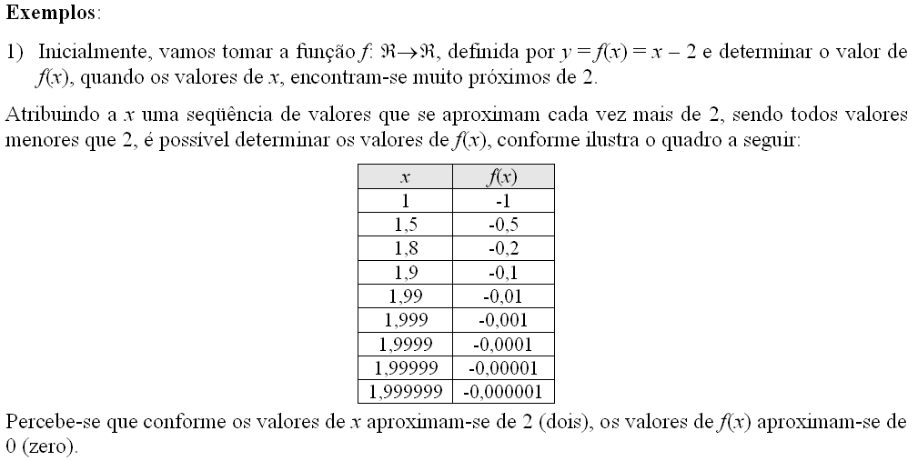
LIMITES – Conceito Intuitivo

Slide 9
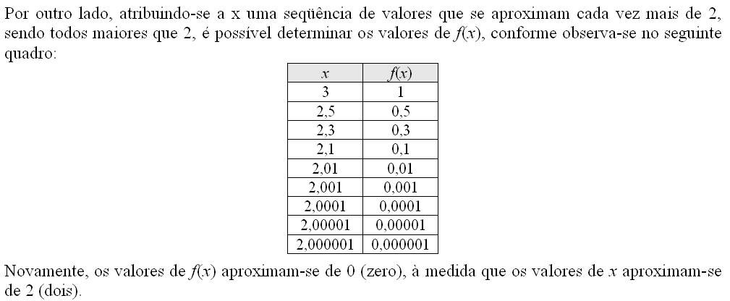
LIMITES – Conceito Intuitivo

Slide 10
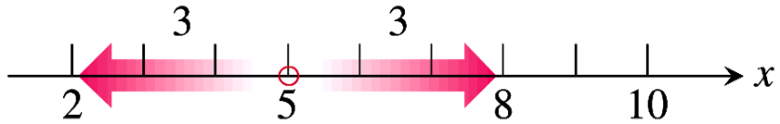
Um intervalo aberto de raio 3 em torno de x₀ = 5 estará dentro do intervalo aberto (2, 10).
Definição: dizemos que se para todo ε > 0, existe
um número correspondente δ > 0 , tal que :
0 < | x – a | < δ ⇒ | f(x) – L | < ε,
para todos os valores de x.

Slide 11
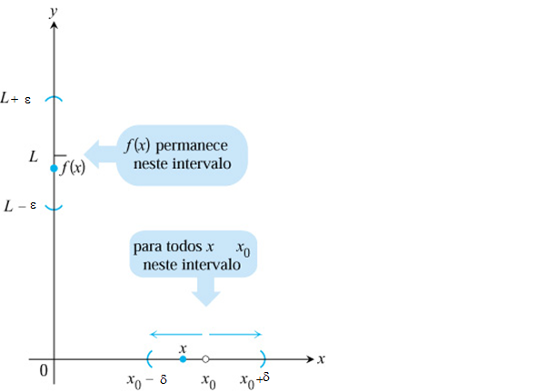
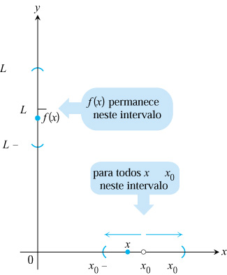
Relação entre δ e ε na definição de limite.

Slide 12
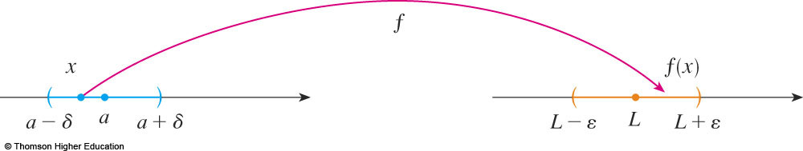

Slide 13
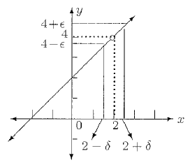
LIMITES - Formal
Deve-se a Cauchy (1789-1857), matemático francês, a formalização precisa de limite.

Slide 14
LIMITES - Formal
A figura a seguir representa graficamente as desigualdades
(i) e (ii) em uma reta real.

Slide 15
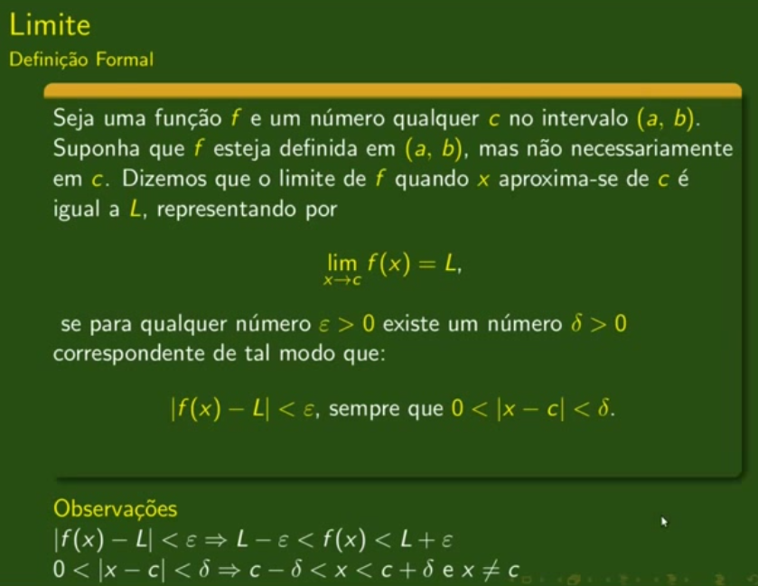
Nesta seção usaremos as Propriedades do
Limite, para calculá-los.
http://www.youtube.com/watch?v=CqoWKf_7ae8
https://sites.google.com/site/lcmaquino/home
25/06/2014
15

Slide 16
Limites Laterais
Para ter um limite L quando x se aproxima de a, uma função f deve ser definida em ambos os lados de a e seus valores f(x) devem se aproximar de L quando x se aproxima de a de cada lado. Por isso, limites comuns são bilaterais.
Se f não tem um limite bilateral em a, ainda pode ter um limite lateral, ou seja, um limite cuja aproximação ocorre apenas de um lado. Se a aproximação for feita pelo lado direito, o limite será um limite à direita. Se for pelo lado esquerdo, será um limite à esquerda.

Slide 17
Definições: Limites Laterais à Direita e à Esquerda.
Seja f(x) definida em um intervalo (a, b), onde a > b. Se f(x) fica arbitrariamente próximo de L conforme x se aproxima de a nesse intervalo, dizemos que f tem limite lateral à direita L em a e escrevemos

Slide 18
Seja f(x) definida em um intervalo (c, a), onde c < a. Se f(x) fica arbitrariamente próximo de M conforme x se aproxima de a nesse intervalo, dizemos que f tem limite lateral à esquerda M em a e escrevemos

Slide 19
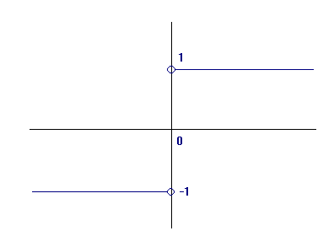
Exemplo:
Para a função na figura, temos:
e

Slide 20
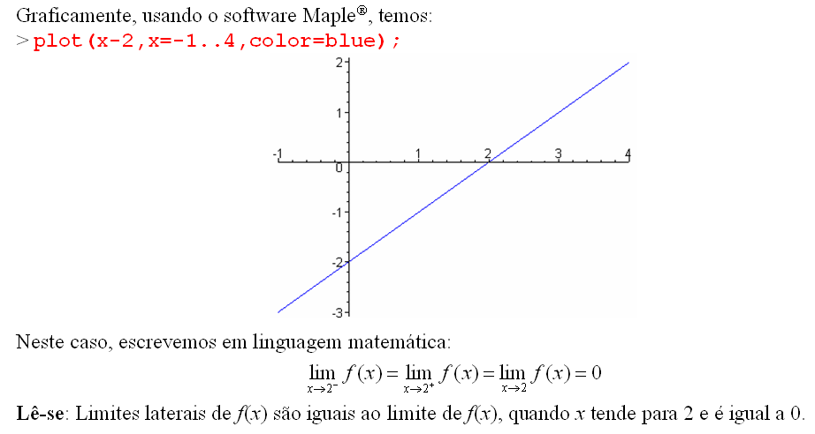
LIMITES – Conceito Intuitivo
y = x – 2

Slide 21
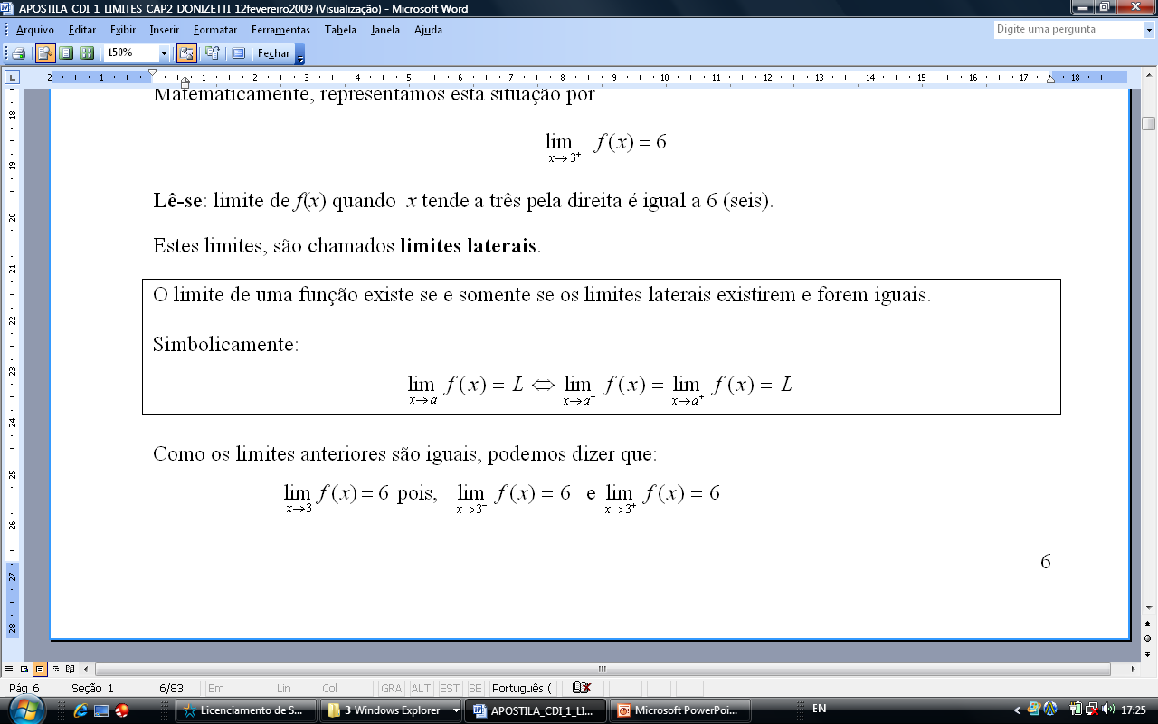
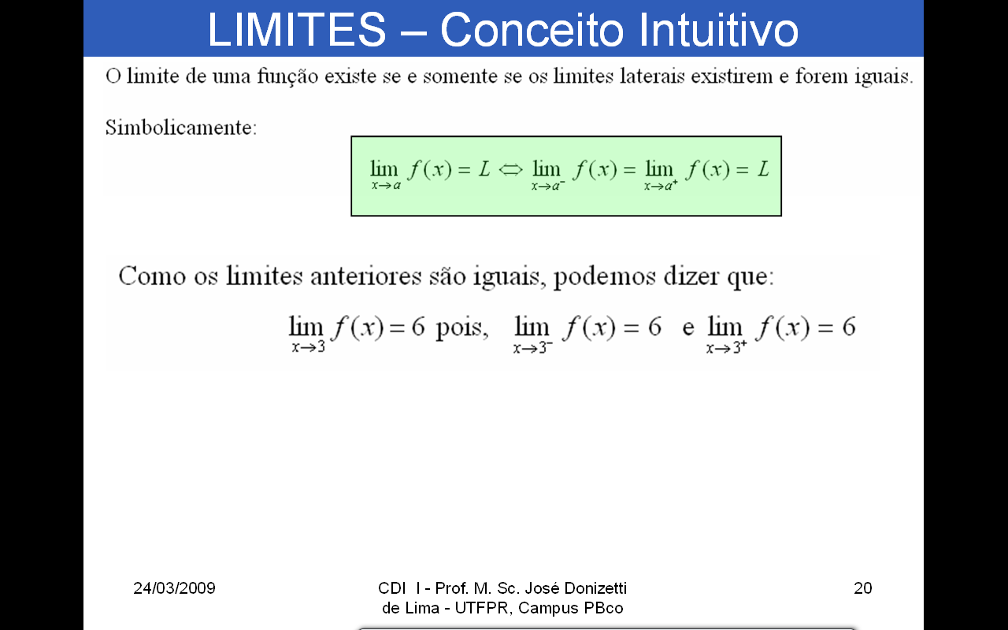
LIMITES – Conceito Intuitivo

Slide 22
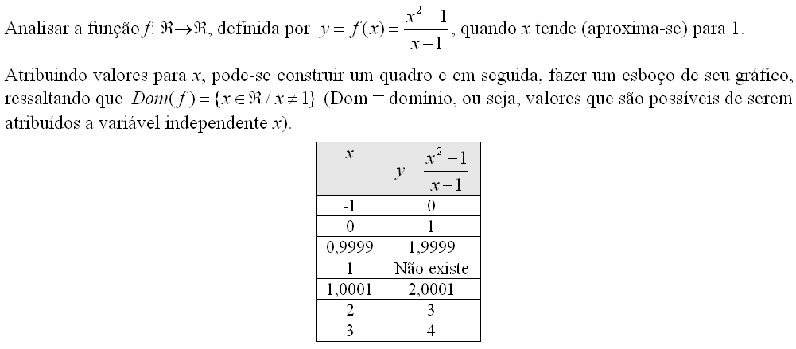
LIMITES – Conceito Intuitivo

Slide 23
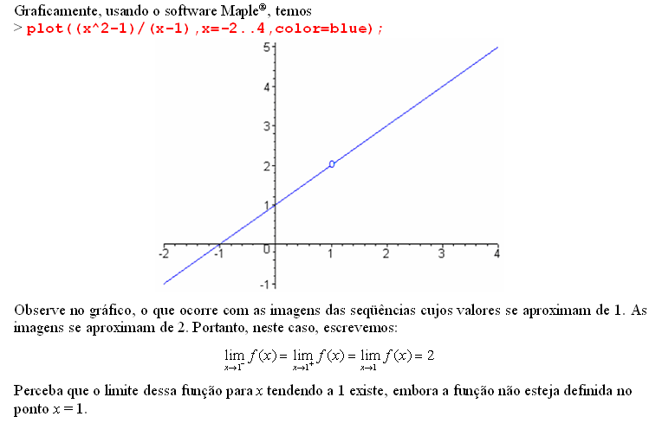
LIMITES – Conceito Intuitivo

Slide 24
LIMITES – Conceito Intuitivo
De forma genérica, escrevemos:
De acordo com os exemplos apresentados anteriormente, nota-se que a idéia de limite de uma função f, quando x tende para a, depende somente dos valores de f em valores próximos de a, o valor de f(a) é irrelevante.

Slide 25
Teorema 5 – Relação entre os Limites Lateral e Bilateral
Uma função f(x) terá um limite quando x se aproximar de c se e somente se tiver um limite lateral à direita e um à esquerda e os dois limites laterais forem iguais:
e

Slide 26
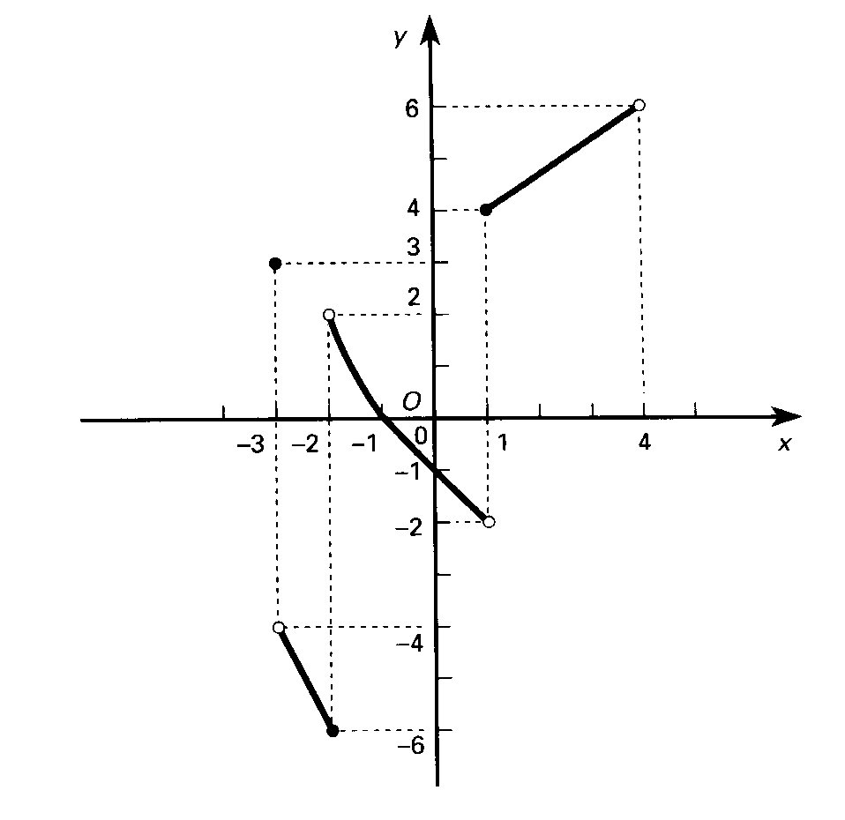
LIMITES - Aplicações

Slide 27
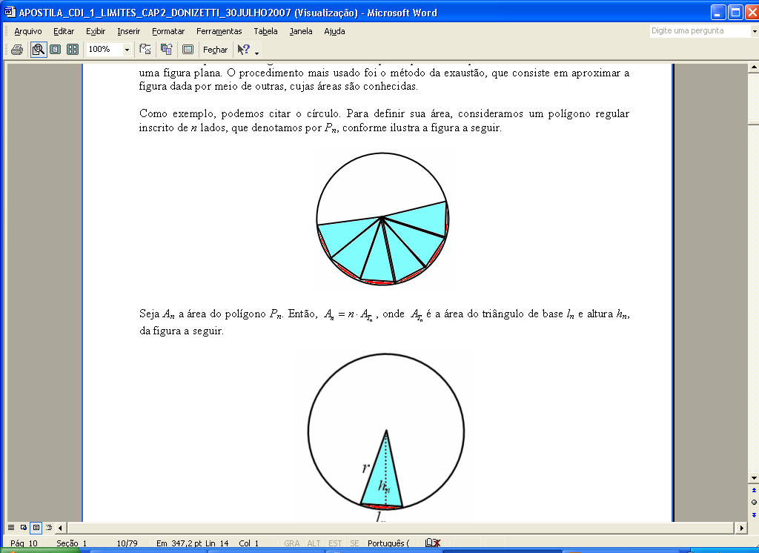
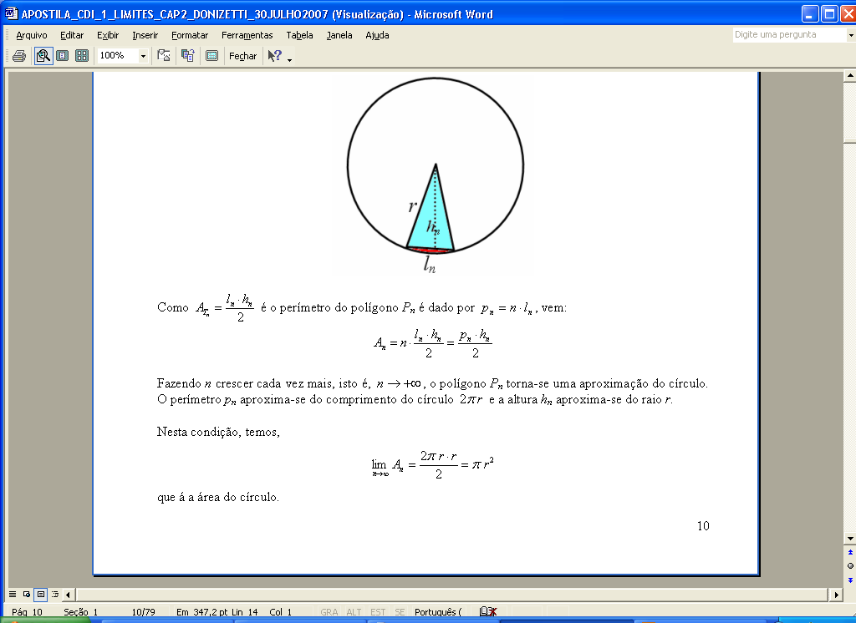
LIMITES - Aplicações

Slide 28
LIMITES - Aplicações
Velocidade Média e Velocidade Instantânea
Vamos utilizar uma historinha para ilustrar melhor os conceitos:
O senhor Mário mora na cidade A e, nos fins de semana, vai visitar a irmã que mora na cidade B, distante 200 quilômetros de A, e nesse percurso ele leva duas horas e meia. Na última vez, o senhor Mário foi multado pela polícia rodoviária por excesso de velocidade. Ele tentou argumentar que, como percorreu 200 km em duas horas e meia, a sua velocidade é de 80 km/h e portanto não poderia ser multado. Por que os guardas rodoviários não lhe deram ouvidos?
A velocidade a que se refere o senhor Mário é a velocidade média:

Slide 29
LIMITES - Aplicações
Velocidade Média e Velocidade Instantânea
A velocidade a que se refere o guarda rodoviário é a velocidade instantânea, que provavelmente era maior do que 80 km/h no instante em que ele passava pelo local, pois é difícil manter uma velocidade constante num percurso tão longo.
Lembremos o que é velocidade instantânea.
Seja s = s(t) a equação horária do movimento de um ponto material na reta numérica, isto é, s(t) indica a coordenada do ponto material no instante t. A velocidade média do ponto material no intervalo de tempo [t, t+Δt] é dada pela razão (divisão) entre o espaço percorrido e o tempo decorrido.
A velocidade instantânea do ponto material no instante t é o limite da velocidade média Δs/Δt quando tende para 0:

Slide 30
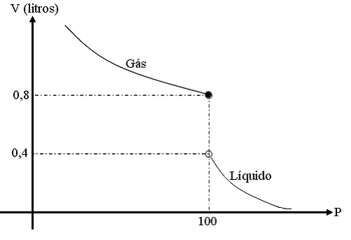
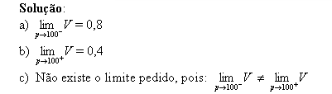
LIMITES - Aplicações
Um gás (vapor d’água) é mantido à temperatura constante. A medida que o gás é comprimido, o volume V decresce até que atinja uma certa pressão (P) crítica. Além dessa pressão, o gás assume forma líquida. Observando a figura a seguir, determine:

Slide 31
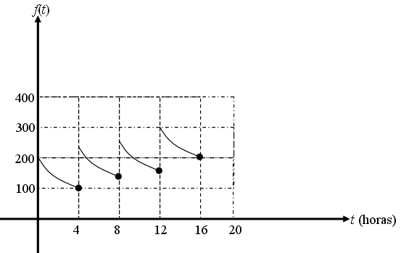
LIMITES - Aplicações
Um paciente em um hospital recebe uma dose inicial de 200 miligramas de um medicamento. A cada 4 horas recebe uma dose adicional de 100 mg. A quantidade f(t) do medicamento presente na corrente sangüínea após t horas é exibida na figura a seguir. Determine e interprete:
Resposta:
150
250
Interpretação: Não existe limite.

Slide 32
LIMITES - Aplicações
Seja i a corrente variando em função do tempo t, num circuito elétrico onde temos a descarga de um capacitor C e uma resistência R.
Sabe-se que:
a) Determine a corrente inicial para t = 0.
b) Estude a variação da corrente quando t cresce indefinidamente.
c) Faça um esboço da corrente em função do tempo.

Slide 33
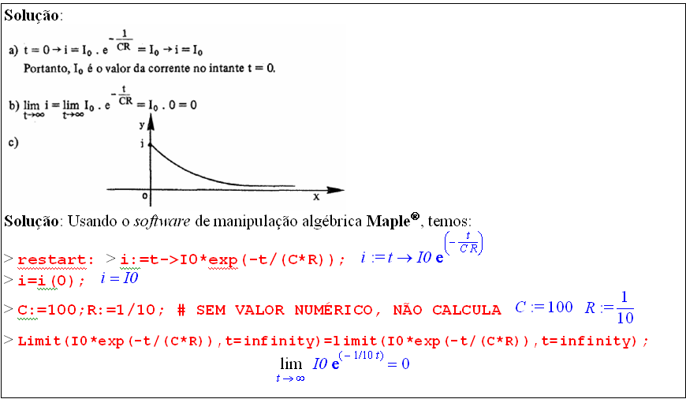
LIMITES - Aplicações

Slide 34
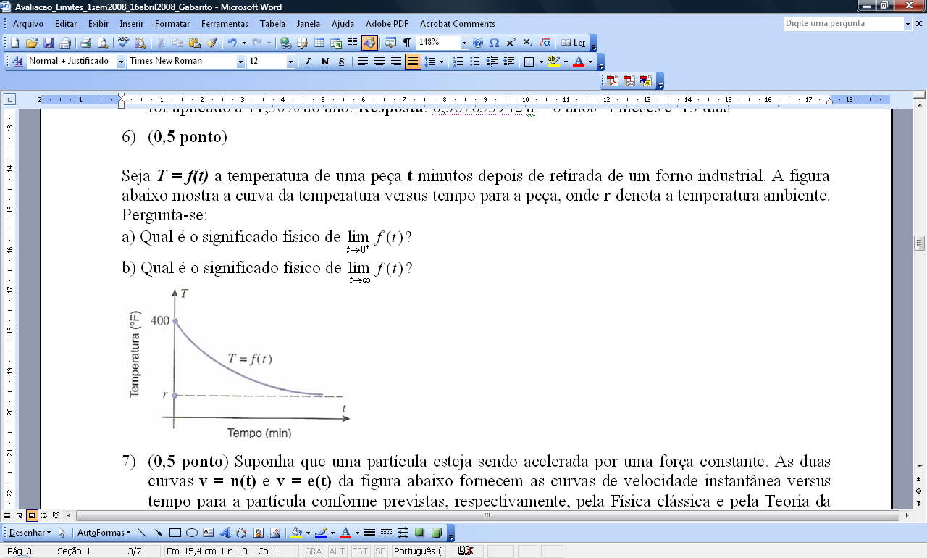
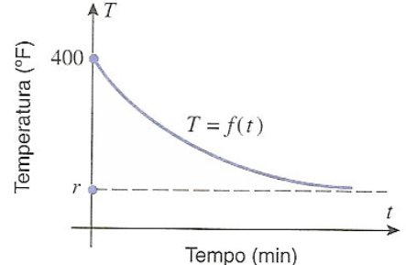
LIMITES - Aplicações
Resposta:

Slide 35
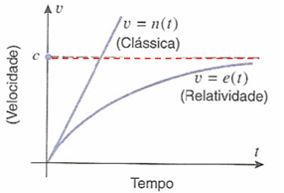
LIMITES - Aplicações
Suponha que uma partícula esteja sendo acelerada por uma força constante. As duas curvas v = n(t) e v = e(t) da figura abaixo fornecem as curvas de velocidade instantânea versus tempo para a partícula conforme previstas, respectivamente, pela Física clássica e pela Teoria da Relatividade Especial. O parâmetro c representa a velocidade da luz. Usando a linguagem de limites, descreva as diferenças nas previsões a longo prazo das duas teorias.
Resposta:

Slide 36
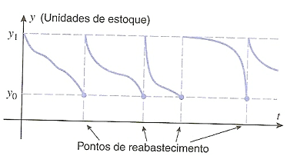
CONTINUIDADE EM APLICAÇÕES
Adaptado de Anton, Cálculo, vol. I, 8 ed., 2007
Nas aplicações, as descontinuidades sinalizam, muitas vezes, a ocorrência de importantes fenômenos físicos. Por exemplo, a Figura a seguir mostra o gráfico de unidades em estoque versus tempo para uma companhia que reabastece o estoque com y₁ unidades quando o estoque cai para y₀ unidades. As descontinuidades ocorrem nos momentos em que acontece o reabastecimento.

Slide 37
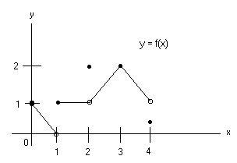
Exemplo 8 – Limites da Função no Gráfico da Figura

Slide 38
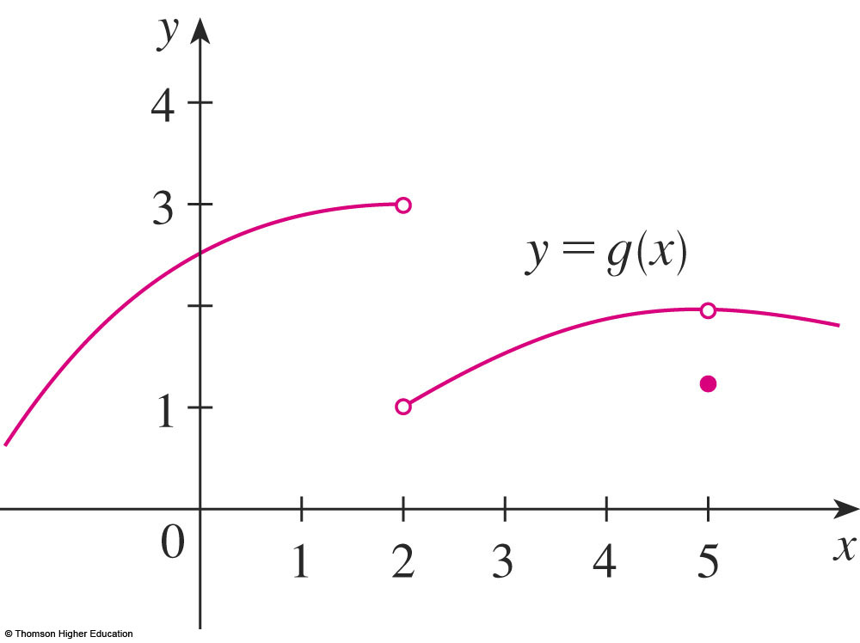

Slide 39
LIMITES - Maple®
A seguir, tem-se alguns exemplos de cálculo de limite utilizando os comandos “Limit” e “limit” do software Maple.
O comando “Limit” representa a expressão em forma da expressão do limite a ser calculado.
O comando “limit” calcula o valor do limite desejado.
O comando “Limit=limit” representa a expressão e calcula o limite.

Slide 40
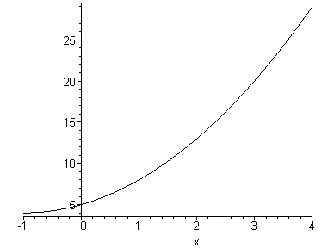
LIMITES - Maple®
Exemplos:
1) Calcular o seguinte limite:
Solução: Para resolver este limite damos o seguinte comandos na tela do Maple:
> Limit((x^3+x-10)/(x-2),x=2)=limit((x^3+x-10)/(x-2),x=2);
Vamos visualizar o limite obtido anteriormente traçando o gráfico da função dada no intervalo contendo o ponto analisado.
Observe que no gráfico dado anteriormente o valor no eixo y correspondente a x = 2 é 13.

Slide 41
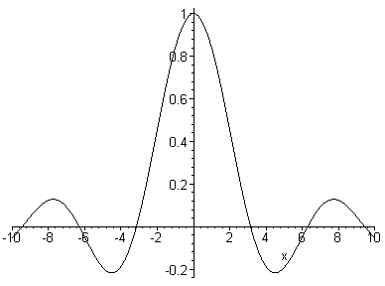
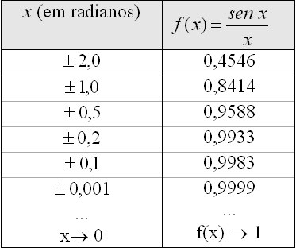
LIMITES - Maple®
> Limit(sin(x)/x,x=0)=limit(sin(x)/x,x=0);
> plot(sin(x)/x,x=-10..10,color=black);

Slide 42
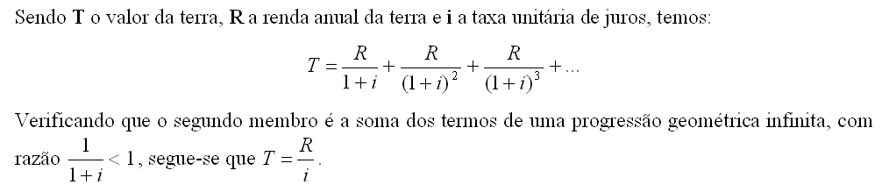
VALOR DA TERRA
O valor da terra pode ser determinado:
a partir do valor do arrendamento;
pelo valor histórico;
pelo valor de mercado; e
pela capitalização da renda da terra, ou seja, da parte residual da receita líquida depois de subtraída a remuneração do empresário e do capital (exclusive a terra).
Fonte: Hoffmann et al. (1992)
Lembre-se: Soma finita de uma Progressão Geométrica (PG):

Slide 43
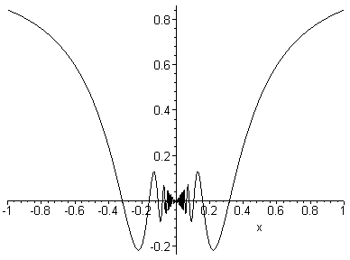
LIMITES - Maple®
3) > Limit(x*sin(1/x),x=0)=limit(x*sin(1/x),x=0);
> plot(x*sin(1/x),x=-1..1,color=black);

Slide 44
Propriedades dos Limites
Se L, M, a, c são números reais e n inteiro e n inteiro com:
Regra da soma(subtração):
Regra do Produto:
Regra da multiplicação por escalar:
Regra do quociente:
Regra da potencia:

Slide 45
Regra da raíz
Se é impar
Regra do logaritmo:
Regra do seno(o mesmo vale para o cosseno)
Regra da exponencial:

Slide 46
Continuidade
Definição – Continuidade em um Ponto
Ponto interior: Uma função y = f(x) é contínua em um ponto
interior c de seu domínio quando:
Extremidades: Uma função y = f(x) é contínua na extremidade
esquerda a ou é contínua na extremidade direita b de seu
domínio quando:
ou
respectivamente

Slide 47
Uma Função Contínua em seu Domínio
A função
é contínua em todos os pontos de seu domínio,
, inclusive em x = -2, quando f é contínua à direita, e x = 2
quando f é contínua à esquerda.
Uma função f(x) será contínua em x = c se e somente se ela obedecer
às três condições seguintes:
1. f(c) existe (c está no domínio de f)
2. existe (f tem um limite quando )
3. (o limite é igual ao valor da função)

Slide 48
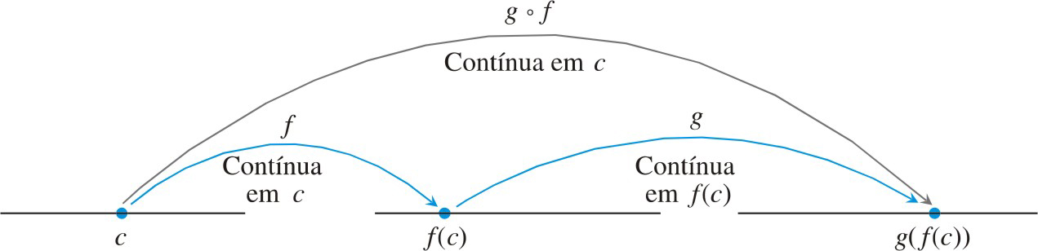
Teorema – Composta de Funções Contínuas
Se f é contínua em c e g é contínua em f(c), então a composta
é contínua em c.

Slide 49
CONTINUIDADE
Exemplo 2
Onde cada uma das seguintes funções é descontínua?

Slide 50
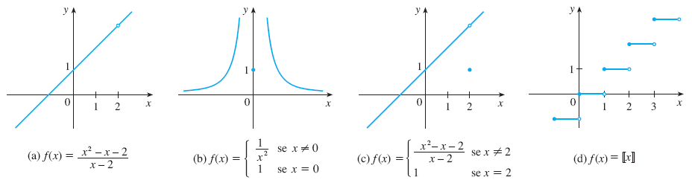
CONTINUIDADE
A Figura mostra os gráficos das funções.
Em cada caso o gráfico não pode ser feito sem levantar a caneta do papel, pois um buraco, uma quebra ou salto ocorrem no gráfico.

Slide 51
CONTINUIDADE
Os seguintes tipos de funções são contínuas para todo o número de seus domínios:
Polinômio
Funções racionais
Funções raízes
Funções trigonométricas
Funções trigonométricas inversas
Funções exponenciais
Funções logarítmicas

Slide 52
CONTINUIDADE
Exemplo 6
Onde a função
é contínua?
Sabemos que a função y = ln x é contínua para x > 0 e que y = tg⁻¹x é contínua em R .
Assim, y = ln x + tan⁻¹x é contínua em .
O denominador, y = x² - 1, é um polinômio, portanto é contínuo sempre.
Assim, f é contínua em todos os números positivos x, exceto onde x² - 1 = 0.
Logo, f é contínua nos intervalos abertos (0, -1) e (0, -1) .

Slide 53
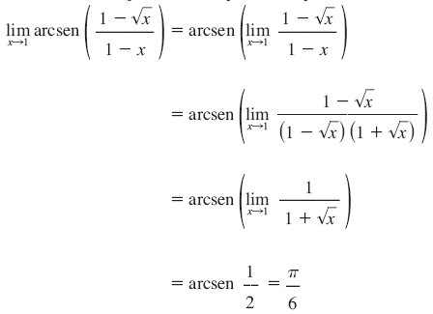
CONTINUIDADE
Calcule
Uma vez que arcsen é uma função contínua, podemos aplicar :

Slide 54
TEOREMA DO VALOR INTERMEDIÁRIO (Aplicação de continuidade)
Suponha que f seja contínua em um intervalo fechado [a, b] e seja N um número qualquer entre f (a) e f (b), em que f(a) ≠ f(b).
Então existe um número c em (a, b) tal que f(c) = N.
O Teorema do Valor Intermediário afirma que uma função contínua assume todos os valores intermediários entre os valores da função f (a) e
f (b).
Mostre que existe uma raiz da equação
entre 1 e 2.

Slide 55
Limites Envolvendo o Infinito
Definições
Limites com
Dizemos que f(x) possui o limite L quando x tende ao infinito e
escrevemos:
se, à medida que x se distancia da origem no sentido positivo, f(x)
fica cada vez mais próximo de L.
2. Dizemos que f(x) possui o limite L com x tendendo a menos infinito e escrevemos:
se, à medida que x se distancia da origem no sentido negativo, f(x)
fica cada vez mais próximo de L.

Slide 56
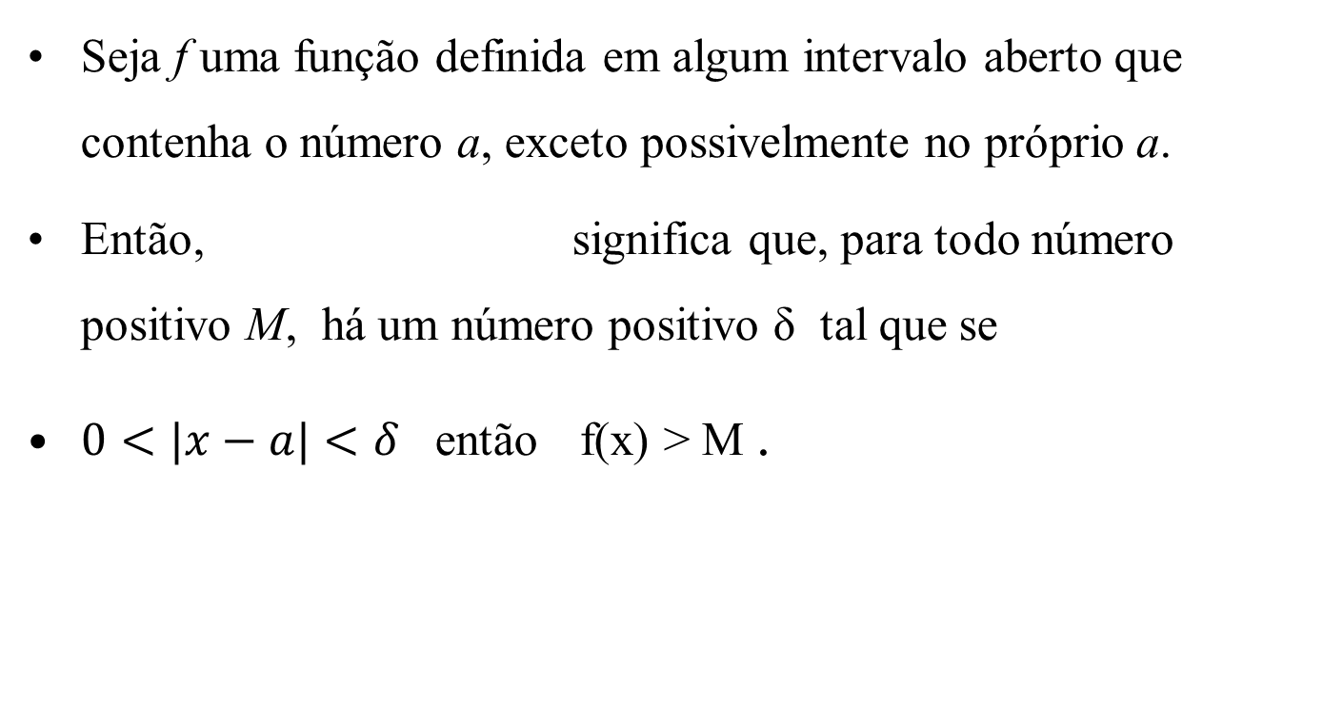
Seja f uma função definida em algum intervalo aberto que contenha o número a, exceto possivelmente no próprio a.
Então, significa que, para todo número positivo M, há um número positivo δ tal que se
$0<|x−a|<δ$ então f(x) > M .

Slide 57
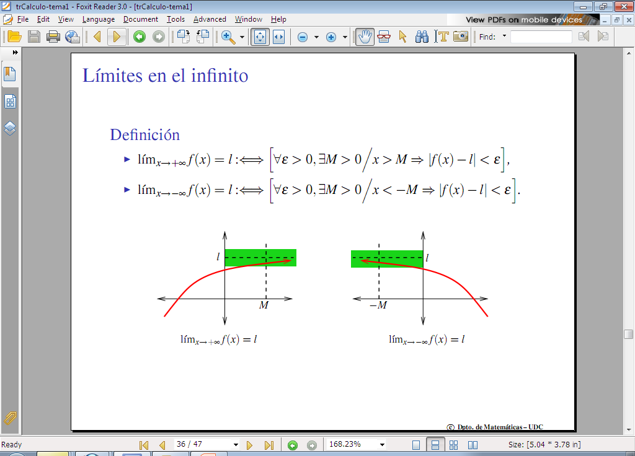
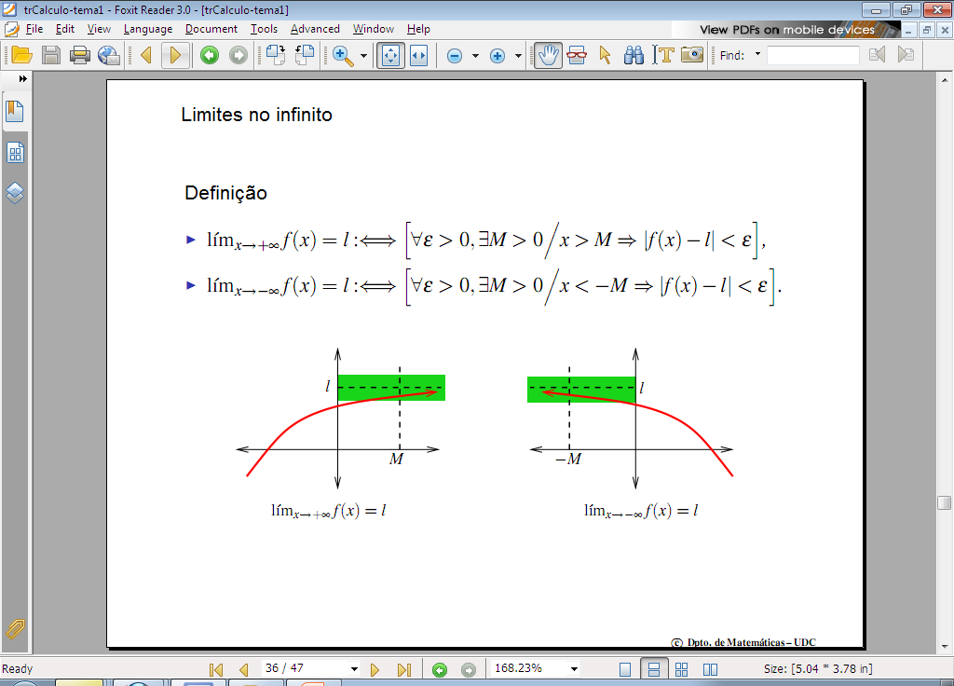
Ilustração geométrica na figura

Slide 58
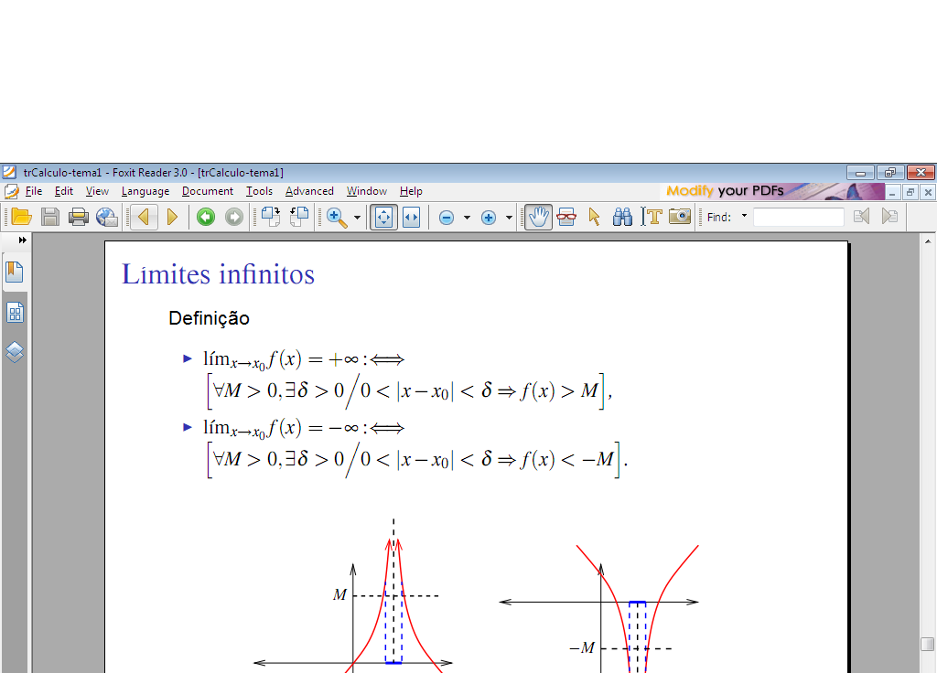

Slide 59
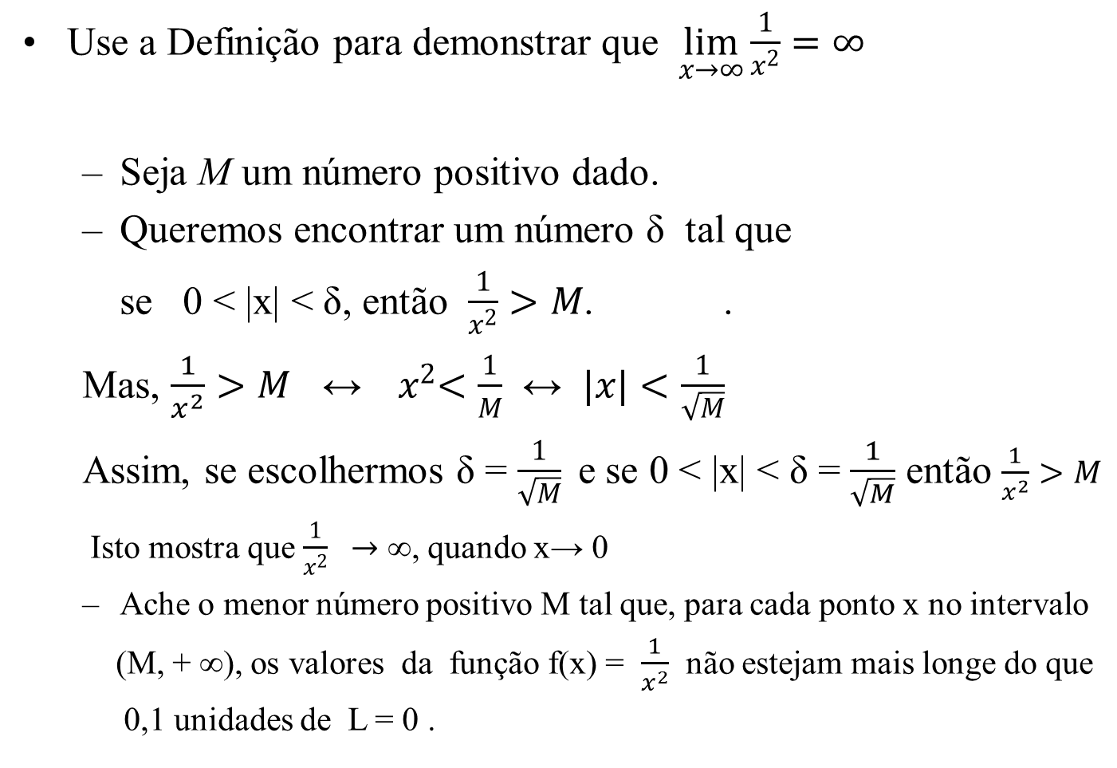
Use a Definição para demonstrar que $\lim_{x→∞}\frac{1}{x^{2}}=∞$
Seja M um número positivo dado.
Queremos encontrar um número δ tal que
se 0 < |x| < δ, então $\frac{1}{x^{2}}>M$. .
Mas, $\frac{1}{x^{2}}>M$ ↔ ${ x}^{2}<\frac{1}{M}$ ↔ $|x|<\frac{1}{\sqrt{M}}$
Assim, se escolhermos δ = $\frac{1}{\sqrt{M}}$e se 0 < |x| < δ = $\frac{1}{\sqrt{M}}$ então $\frac{1}{x^{2}}>M$
Isto mostra que $\frac{1}{x^{2}} →$ ∞, quando x→ 0
Ache o menor número positivo M tal que, para cada ponto x no intervalo
(M, + ∞), os valores da função f(x) = $\frac{1}{x^{2}}$ não estejam mais longe do que
0,1 unidades de L = 0 .

Slide 60
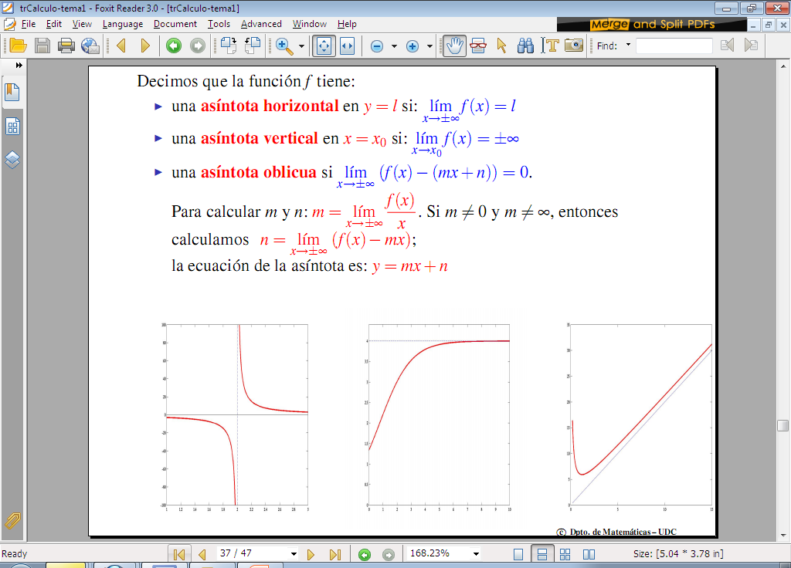

Slide 61
ASSÍNTOTAS HORIZONTAIS
Vamos começar pela análise do comportamento da função f definida por
quando x aumenta.

Slide 62
ASSÍNTOTAS HORIZONTAIS
A tabela ao lado fornece os
valores dessa função,
corretos até a sexta casa
decimal.
O gráfico de f feito por um
computador está na Figura.

Slide 63
ASSÍNTOTAS HORIZONTAIS
Ilustrações geométricas estão nas Figuras abaixo. Observe que existem muitas formas de o gráfico de f aproximar-se da reta y = L (chamada assíntota horizontal) quando fazemos x ir para a extremidade direita.

Slide 64
ASSÍNTOTAS HORIZONTAIS
Um exemplo de curva com duas assíntotas horizontais é y = tg⁻¹x.

Slide 66
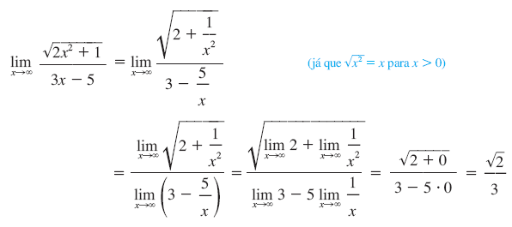
ASSÍNTOTAS HORIZONTAIS
Exemplo 4
Dividindo o numerador e o denominador por x e usando as propriedades de limites, temos

Slide 67
ASSÍNTOTAS HORIZONTAIS
Portanto, a reta é uma assíntota horizontal do gráfico de f.

Slide 68
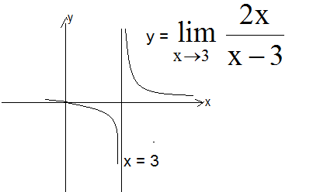
ASSÍNTOTAS VERTICAIS
ASSÍNTOTAS VERTICAIS
Encontre:

Slide 69
LIMITES INFINITOS NO INFINITO
Encontre
Como no Exemplo 3, vamos dividir o numerador e o denominador pela potência mais elevada do denominador, que é justamente x:
pois e quando .

Slide 70
PROPRIEDADES DOS LIMITES INFINITOS – PARTICULARIDADES
Se f(x) tende a | e g(x) tende a | f(x)+g(x) tende a | f(x). g(x) tende a | f(x) : g(x) tende a
+∞ | +∞ | +∞ | +∞ | ?
-∞ | -∞ | -∞ | +∞ | ?
+∞ | -∞ | ? | -∞ | ?
-∞ | +∞ | ? | -∞ | ?
M = 0 | +∞ | +∞ | ? | ?
M = 0 | -∞ | -∞ | ? | ?
M = 0 | N = 0 | 0 | 0 | ?
OBS.: 1∞ = ? ; 0 . ∞ = ? ; 0∞ = ?

Slide 71
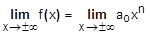
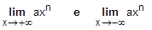
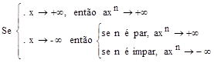
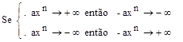
Função Polinômio : f : R → R , f(x) = a_{o}x^{n} + a₁x^{n-1}+ . . . + a_{n-1}x + a^{n}, com a ≠0 . Considerando x ≠ 0 e pondo a_{o}x^{n} em evidência , vemos que:
Limites de funções Polinomias:
Seja f: R → R , f(x) = ax^{n} ( a > 0 , n ε N* ) , sejas os limites:

Slide 72
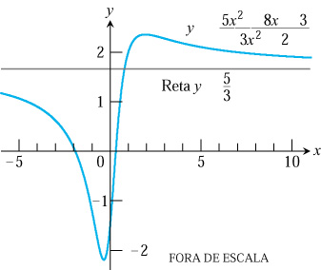
Limites de funções racionais:
a)Numerador e denominador de mesmo grau

Slide 73

Grau do Numerador Maior que Grau do Denominador
ASSÍNTOTA OBLIQUA
Divida o numerador e o denominador por x.
O numerador agora tende a ao passo que o denominador tende a
7, então a razão .

Slide 74


Slide 75


Slide 76

LIMITE INFINITOS NO INFINITO

Slide 77

Teorema do Confronto
O teorema se refere a uma função f cujos valores estão limitados entre os valores de outras duas funções, g e h. Se g e h tiverem o mesmo limite quando
x → c, então f também terá esse limite.
Suponha que g(x) ≤ f(x) ≤ h(x) para qualquer x em um intervalo de aberto contendo c, exceto possivelmente em x = c . Suponha também que:

Slide 78

Calcular:
Solução: para todo x ≠ 0:
Esta desigualdade implica que o gráfico de
está entre os gráficos das parábolas de
Como

Slide 79

Exemplo 9 – Uma Função que Oscila Demais
Mostre que
não tem nenhum limite lateral quando x se
aproxima de zero de ambos os lados (Figura abaixo).
Solução: Conforme x se aproxima de zero, seu recíproco, 1/x, cresce
sem limitação e os valores de
repetem-se ciclicamente de
de –1 a 1. A função não tem limite à direita nem à esquerda em x = 0.

Slide 80

LIMITE TRIGONOMÉTRICO
Vamos observar o gráfico da função:
Note que esta função não está definida na abscissa zero; e
Observe que seu gráfico sugere que:
Fonte: Adaptado de http://www.uff.br/webmat/Calc1_LivroOnLine/Cap08_Calc1.html#Inicio_cap08

Slide 81


LIMITE TRIGONOMÉTRICO
Fonte: http://www.somatematica.com.br/superior/limites/limites5.php

Slide 82

LIMITE TRIGONOMÉTRICO
Fonte: http://www.somatematica.com.br/superior/limites/limites5.php

Slide 83

LIMITE TRIGONOMÉTRICO
Demonstração de que:
Fonte: Adaptado de http://www.uff.br/webmat/Calc1_LivroOnLine/Cap08_Calc1.html#Inicio_cap08

Slide 84
Exemplo 10: Usando
Mostre que
Agora a equação (1) se aplica a
= 2x.

Slide 85
Funções exponenciais : f : R → R, tal que f(x) = a^{x} , com a > 0 e a ≠ 1.
f(x) = a^{x} , assume somente valores positivos
se a > 1 , f(x) = a^{x} é crescente e conseqüentemente:
a)se a > 1 e x > 0 , tem-se a^{x} > 1
b)se a > 1 e x < 0 , tem-se 0 < a^{x} < 1
se 0 < a < 1 , f(x) = a^{x} é decrescente e conseqüentemente:
a) se 0 < a < 1 e x > 0 , tem-se 0 < a^{x} < 1
b) se 0 < a < 1 e x < 0 , tem-se a^{x} > 1
A função f : R → R, f(x) = a^{x} , com a > 0 e a ≠ 1 é contínua em R , i. é:
Teorema : a) se a > 1, tem-se:
b) se 0 < a < 1, tem-se

Slide 86
Funções logarítmicas : seja f:
→ R, tq f(x) =
,com a > 0 e a ≠ 1.
Teorema : a) se a > 1, tem-se
b) se 0 < a < 1, tem-se
O número ´´ e ``: seja f :
→ R , dada por
, prova-se que:
a)
,
b)
,
c)

Slide 87
4. Se então:
5. Se e então:
Teorema: sendo a > 0

